Slide 1
Урок – обобщения по теме
«Состав слова»
2 класс.
Группа учителей начальных классов
Башкортостан
город Белорецк
МОБУ СОШ № 21

Slide 2
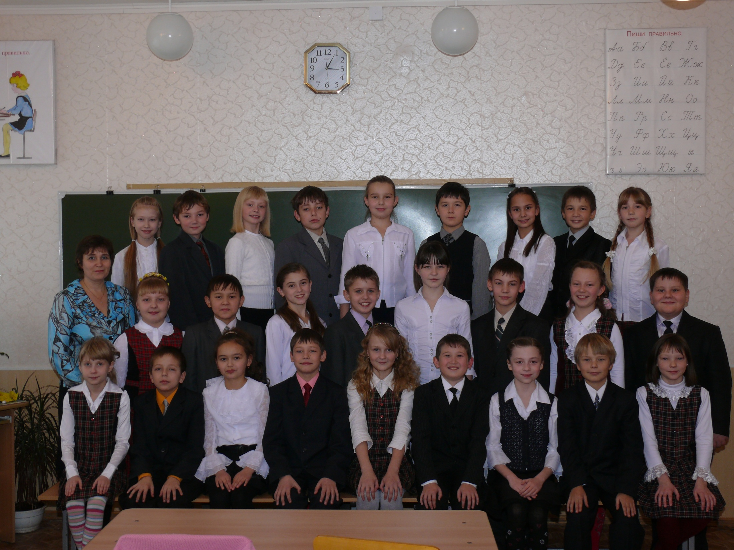
«Один за всех
и все за одного»

Slide 4
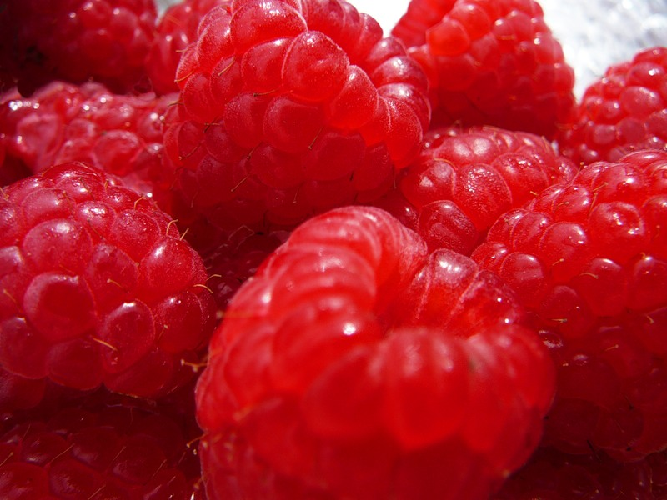

Slide 5
Не жизнь, а малина.
Малиновый звон.

Slide 6
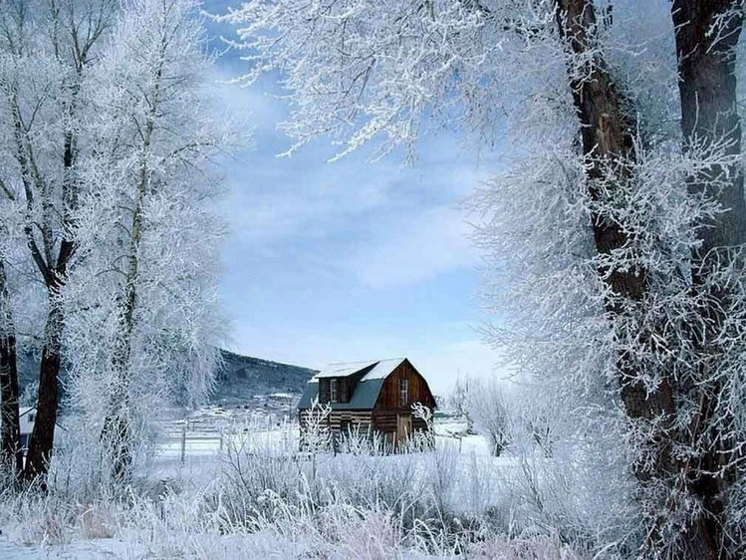
зимушка

Slide 7
физкультминутка

